Slide 1


Lịch sử và Địa lí 4
(TIẾT 3)
Dẹng Bùi – Xuân Lộc 1

Slide 2


Slide 3


Trò chơi
Rung chuông vàng
Chọn ý
đúng nhất

Slide 4

Câu 1
Loại đất chiếm diện tích lớn nhất
đồng bằng Bắc Bộ là:
A. đất mặn
B. đất phù sa
C. đất phèn
10
3
8
9
7
5
4
2
6
0
1
HÕt giê
Dẹng Bùi – Xuân Lộc 1

Slide 5

Câu 2
Đồng bằng Bắc Bộ do phù sa của những
sông nào bồi đắp nên?
A. Sông Hồng và sông Thái Bình
B. Sông Hồng và sông Lam
C. Sông Thái Bình và sông Lam
10
3
8
9
7
5
4
2
6
0
1
HÕt giê

Slide 6

Câu 3
Địa hình đồng bằng Bắc Bộ có đặc điểm gì?
Có nhiều sông sâu.
B. Có nhiều vùng trũng.
C. Có bề mặt khá bằng phẳng.
3
8
9
7
5
4
2
6
0
1
10
HÕt giê

Slide 7

Câu 4
Đặc điểm sông ngòi của đồng bằng Bắc Bộ là:
Nhiều sông ngòi
B. Ven các sông có đê ngăn lũ
C. Cả 2 ý trên
3
8
9
7
5
4
2
6
0
1
10
HÕt giê

Slide 8

Thứ … ngày … tháng … năm 20..
Lịch sử và Địa lí
Bài 6: THIÊN NHIÊN VÙNG
ĐỒNG BẰNG BẮC BỘ (tt)
Dẹng Bùi – Xuân Lộc 1

Slide 9

Khám phá

Slide 10


N4
Đọc thầm SGK trang 33 mục 3. Thảo luận theo nhóm 4 câu hỏi sau:
+Hãy nêu những thuận lợi và khó khăn về địa hình ở vùng đồng bằng Bắc Bộ đối với đời sống và sản xuất?
+Hệ thống sông ngòi ở đồng bằng Bắc Bộ có thuận lợi và khó khăn gì đối với đời sống và sản xuất?
Dẹng Bùi – Xuân Lộc 1

Slide 11

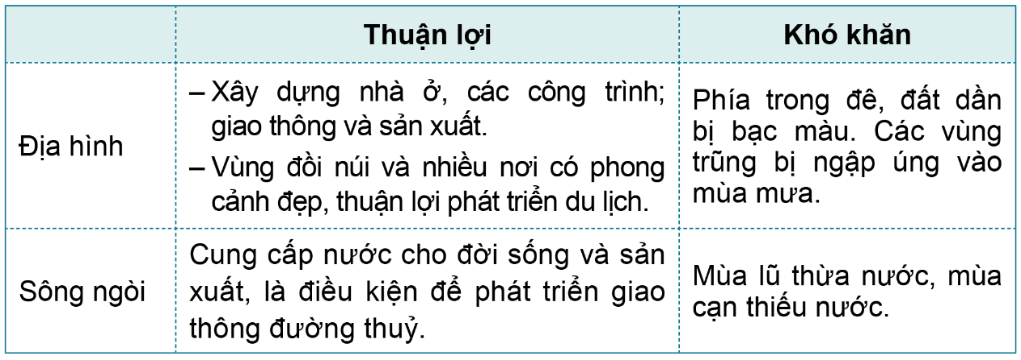

Slide 12

+ Nêu một số biện pháp bảo vệ thiên nhiên ở vùng đồng bằng Bắc Bộ.
+Nơi em ở có thuộc vùng đồng bằng Bắc Bộ không? Người dân đã làm gì để bảo vệ thiên nhiên?
+Em đã tham gia hoạt động bảo vệ thiên nhiên nào chưa? Em có dự định gì để góp phần bảo vệ thiên nhiên nơi em sinh sống?

Slide 13

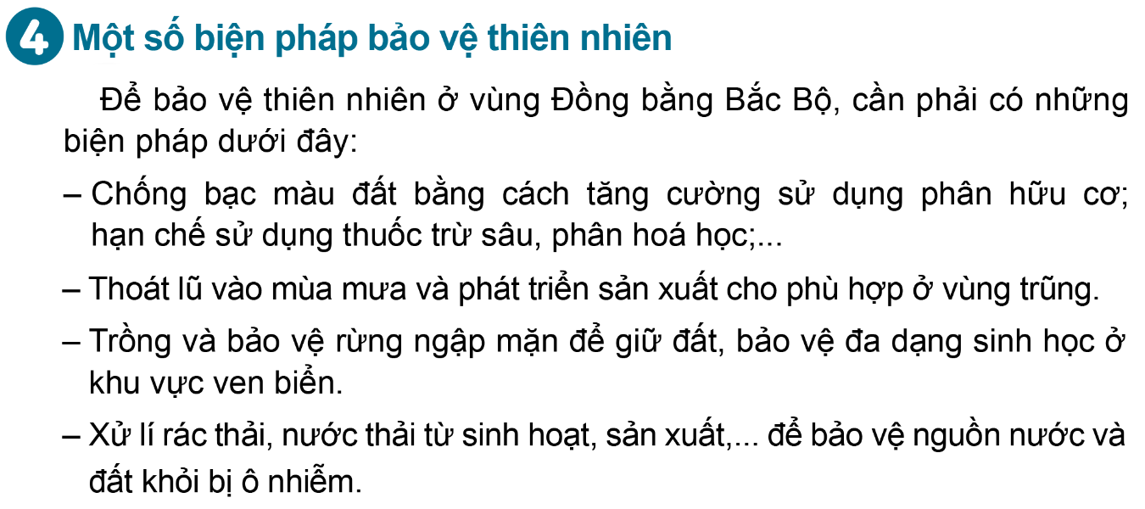

Slide 14
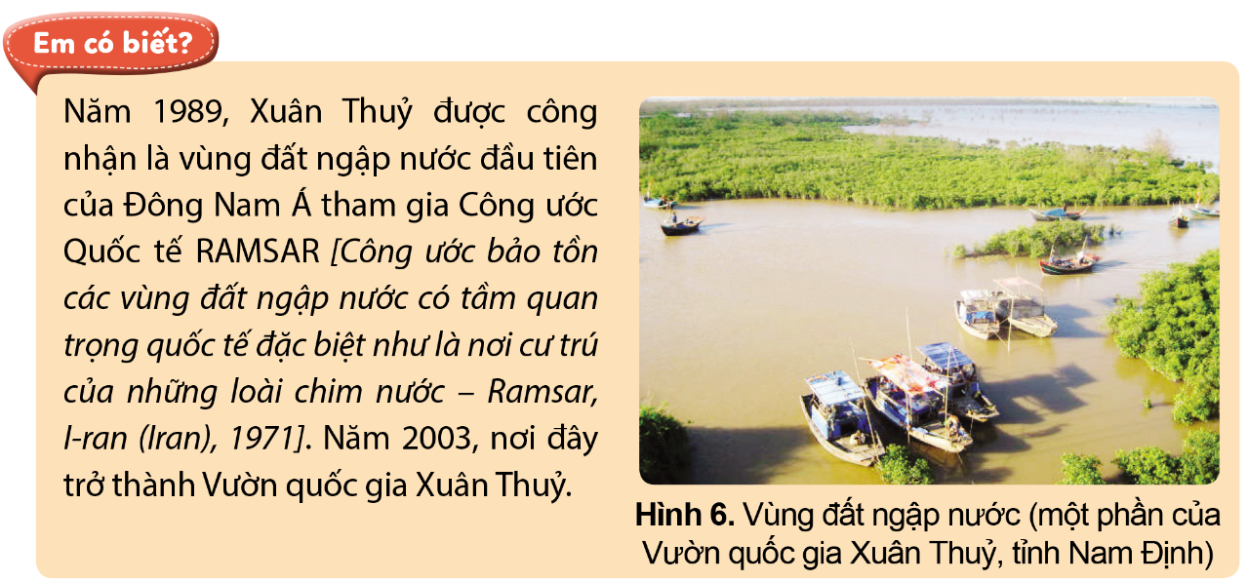

Slide 15

Luyện tập
Dẹng Bùi – Xuân Lộc 1

Slide 16


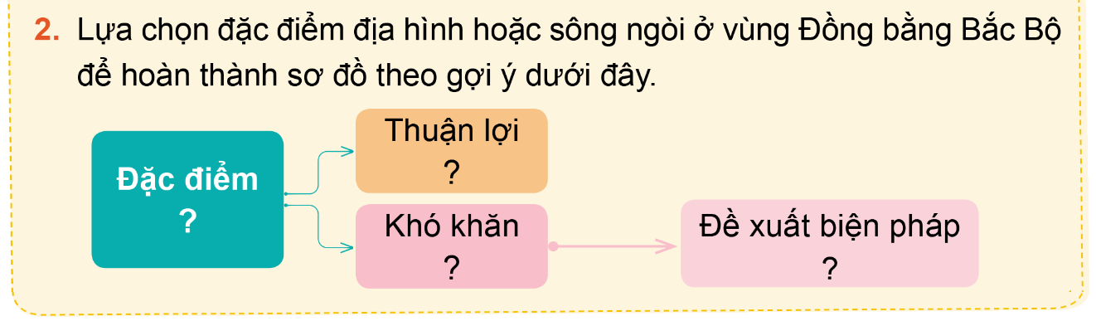


Slide 17

Các nhóm trình bày

Slide 18

Vận dụng
Dẹng Bùi – Xuân Lộc 1

Slide 19

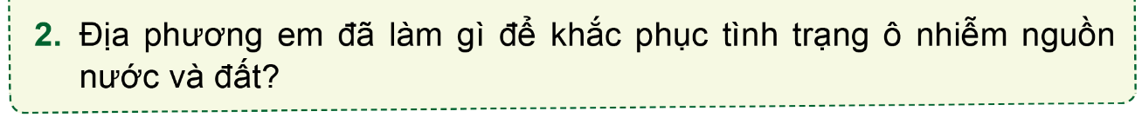

Notes:
Phần này đã giao học sinh chuẩn bị từ tiết trước. Tiết này, GV cho HS trình bày cá nhân hay nhóm. Ưu tiên video, PPT, sơ đồ tư duy.

Slide 20

Dẹng Bùi – Xuân Lộc 1

